Slide 1
Introduction into JavaScript Primitive types
November 17, 2014

Slide 2

JavaScript block: Roadmap
JavaScript basics
jQuery
JavaScript + MVC
AJAX + WebAPI
KnockoutJS + RequireJS
Notes:
Курс Web школы включает в себя блок из 4 тем
Сначала Вы изучите основы языка JavaScript, научитесь создавать скрипты, динамически изменяющие страницы, создающие разметку и т.п.
Затем Вы познакомитесь с библиотекой jQuery которая позволяет значительно облегчить манипулирование элементами страницы.
Потом Вы узнаете, как все эти знания могут быть применены в разработке реального веб-приложения на ASP.Net MVC и сможете организовать общение клиентского скрипта с веб-сервером.
А затем вы узнаете, какие есть подходы к построению полноценного веб-приложения на JavaScript, узнав при этом библиотеки KnockoutJS и RequireJS.

Slide 3
Agenda
Why JavaScript?
Hello World
Language design
Data types
Conversions

Slide 4
Life without JavaScript
Static pages
Standard controls
No animation
Full page reloads
Server side only logic

Slide 5
Why JavaScript?
Easy to learn!
Runs in any modern web browser
API for HTML and CSS
Platform and OS independent
Open source libraries & frameworks
Node.js, Windows 8 JS, embedded JS (V8)
Notes:
Независимость от платформы и операционной системы за счёт того, что на любой ОС и платформе есть браузер с поддержкой JavaScript

Slide 6
JavaScript is popular
Number of open source projects
published at www.github.com
2012
 | Language | # Repositories Created
1 | Ruby | 465105
2 | JavaScript | 425841
3 | Java | 386221
4 | C | 268019
5 | PHP | 252954
6 | Python | 249208
7 | C++ | 144682
8 | Shell | 92936
9 | Perl | 64210
10 | C# | 62986
2013
 | Language | # Repositories Created
1 | JavaScript | 445875
2 | Ruby | 371597
3 | Java | 285435
4 | PHP | 213837
5 | Python | 174401
6 | C++ | 133013
7 | C | 120952
8 | CSS | 102385
9 | Objective-C | 64719
10 | C# | 62213

Slide 7
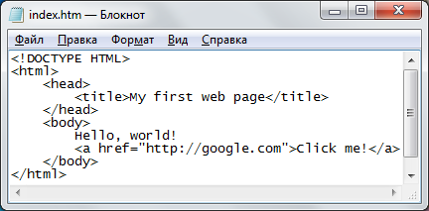
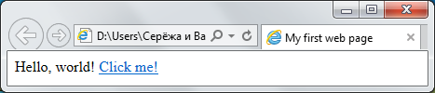
HTML basics
HTML version

Slide 8
DOM – Document Object Model
.html file
DOM
document
<html>
<head>
<body>
<title>
Hello, world!
<a>
href
Document loading
My first web page
Click me!

Slide 9
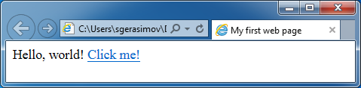
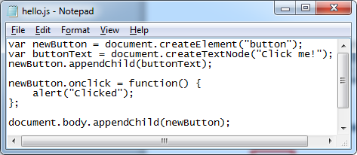
DOM – Document Object Model
Browser
JavaScript
DOM
document
Renders
Handles events
<html>
<head>
<body>
<title>
Hello, world!
<a>
href
Raises events
Modifies
My first web page
Click me!
Notes:
Дальше: Hello World

Slide 10
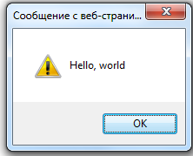
JavaScript: Hello world
alert("Hello, world!");

Slide 11
How to embed it?
Inline script
External script

Slide 12
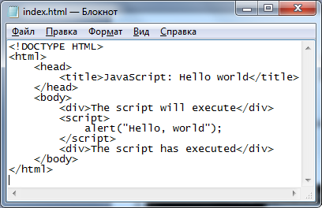
Inline script

Slide 13
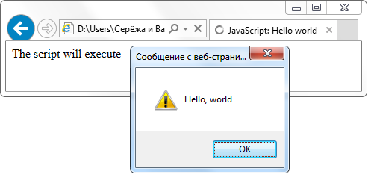
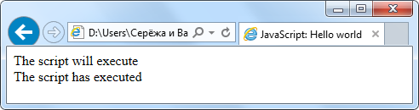
Inline script
Notes:
Элементы до тега скрипт покажутся (загрузятся) только после выполнения кода скрипта
alert – блокирует продолжение скрипта до тех пор, пока не будет нажата кнопка

Slide 14
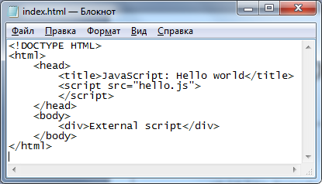
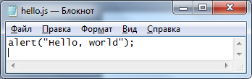
External script
Notes:
Лучше использовать этот способ
Код можно переиспользовать в других страницах сайта / на других сайтах (тогда это библиотека)
Разметка и код становятся отделёнными

Slide 15
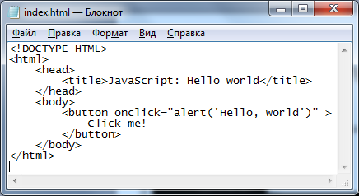
Event handler
Note single quote characters inside event attribute
Notes:
Лучше так не делать, но иногда встречается

Slide 16
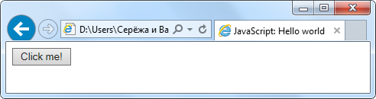
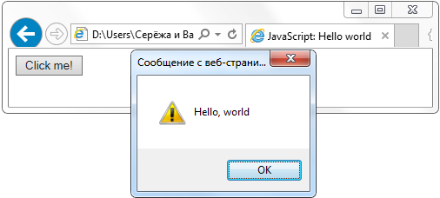
Event handler
click

Slide 17
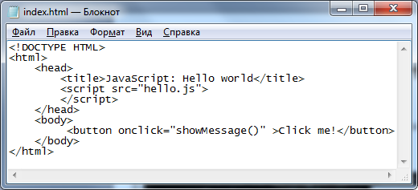
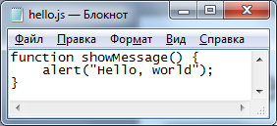
Event handler
Notes:
Так лучше, но всё равно плохо (лучше подключать обработчики программно при загрузке скрипта – будет рассказано на практике)

Slide 18
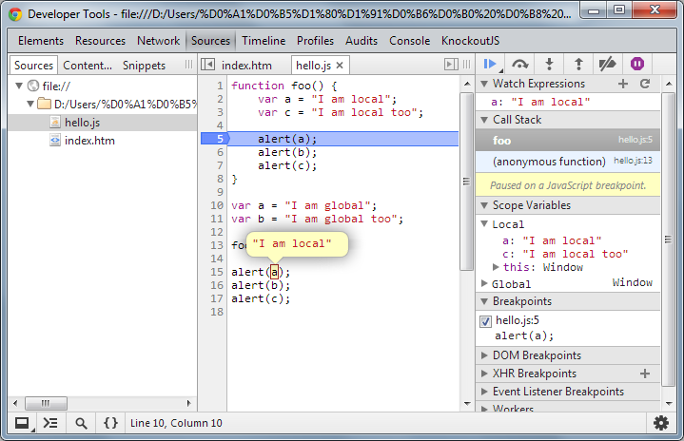
Debuggers
Google Chrome Developer Tools (F12)
Internet Explorer Developer Tools (F12)
Firefox via FireBug extension (F12)

Slide 19
JavaScript basics

Slide 20
Language design
Goal: interaction between page and browser
C-like syntax
Interpreted
Dynamically typed
Object-oriented
Prototype inheritance (no classes)
Automatic memory management
Notes:
При поверхностном знакомстве с языком многие приходят к выводу, что язык – неполноценный, неудобный, неправильный.
Правильно же понимать его назначение, насколько качественно он решает свою задачу и можно ли было бы её решить лучше.
Назначение языка JavaScript, если смотреть широко – обеспечить взаимодействие страницы и браузера.
Язык создавался для смешанной «аудитории» - он должен был быть понятным и для веб-дизайнеров и для обычных разработчиков, а для разработчиков браузеров он должен был быть легко встраиваемым.
Си подобный синтаксис был выбран в основном для быстрого обучения разработчиков и для быстрой реализации интерпретатора (наличие готовых парсеров, генераторов грамматик и др. инструментов).
Интерпретируемый – потому что дизайнеров напугало бы наличие компилятора, в страницу можно просто вписать код и это уже заработает (а не скомпилированный).
Интерпретируемый означает в браузере есть интерпретатор кода, а скрипт выполняется в окружении-песочнице, которую для него создаёт браузер.
Это также означает, что нет компилятора, который бы проверял код на ошибки и значит на момент написания кода надо быть очень внимательным (все ошибки появляются во время выполнения).
Отсутствие компилятора также означает, что нет смысла объявлять тип переменных, аргументов функций, возвращаемых значений и полей объектов (потому что некому проверить). Поэтому язык динамически типизированный.
Язык объектно-ориентированный, поскольку он работает с браузерами, страницы в которых представлены как совокупность большого количества объектов (обычно дерево).
Поскольку нет компилятора, то классы объявлять бессмысленно (никто не проверит, наличие ошибок). Однако есть наследование, основанное на прототипах.
Ручное управление памятью – опасно для стабильности браузера и сложно для понимания, поэтому реализовано автоматическое управление памятью

Slide 21
Variables
You define a variable as follows:
var someVariable;
or by setting a value to it:
var firstName = "Antonio";
var myAge = 23;
var my$ = 100000;
Notes:
Динамическая система типов:
тип переменной не указывается, переменная может хранить значения разных типов, информация о типе привязана к значению а не к переменной.
Можно не инициализировать (по умолчанию undefined).
Можно $.

Slide 22
JavaScript data types
primitive types
There are 6 data types in JavaScript:
Undefined
Null
Boolean
Number
String
Object
Notes:
Типы в JavaScript есть! Их только 6, новых объявлять нельзя.

Slide 23
JavaScript data types
Undefined type
means “No value has been set to a variable”
has a single value of undefined
var name;
alert(name); // undefined
name = "Antonio";
alert(name); // Antonio
name = undefined;
alert(name); // undefined

Slide 24
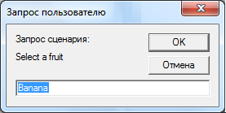
JavaScript data types
Null type
means “Intentional absence of value”
has a single value of null
var selectedFruit = prompt("Select a fruit", "Banana");
if (selectedFruit == null) {
alert("Fruit is not selected!");
} else {
alert("Selected " + selectedFruit);
}

Slide 25
JavaScript data types
Boolean type
true or false value
var weatherIsGood = true;
var haveSomeFreeTime = false;
if (weatherIsGood && haveSomeFreeTime) {
alert("Let’s go for a walk!");
} else {
alert("It’s not a good time for a walk");
}

Slide 26
JavaScript data types
Number type
no separate Integer and Float types
special values:
NaN, Infinity, -Infinity, -0
var speed = 70.4;
var time = 3;
var distance = time * speed;
alert("You will cover " + distance +
" kilometers in " + time +
" hours with that speed");

Slide 27
JavaScript data types
Math functions:
isNaN(x)
isFinite(y)
Math.abs(x)
Math.round(x)
Math.floor(x)
Math.ceil(x)
Math.random() //[0,1]
Math.pow(x, y)
Math.sqrt(x)
Math.log(x)
Math.cos(x)
Math.sin(x)
Math.tan(x)
Math.atan(x)
Math.PI
Math.E

Slide 28
JavaScript data types
String type
represents any textual information
no separate Char type
var text1 = "Hello, world!";
var text2 = 'Another string';
alert(text1.length); // 13
alert(text1[7]); // w

Slide 29
JavaScript data types
String methods:
var name = "Antonio";
name.indexOf("toni"); // 2
name.indexOf("n", 2); // 4
name.lastIndexOf("o"); // 6
name.replace("nton", "rtem");
name.substr(2, 4); // toni
name.slice(2, 6); // toni
name.slice(2, -1); // toni
name.toLowerCase(); // antonio
name.toUpperCase(); // ANTONIO

Slide 30
JavaScript data types
Object type
var rectangle = {
top: 3,
left: 5,
width: 30,
height: 20,
color: "red"
};
alert(rectangle.color); // red
rectangle.width = 40;

Slide 31
typeof operator
Use typeof operator to determine a type of a value:
var a;
alert(typeof a); // undefined
a = 20;
alert(typeof a); // number
alert(typeof "hello"); // string
alert(typeof Math.sin); // function

Slide 32
typeof operator
value | typeof value
object | "object"
number | "number"
string | "string"
boolean | "boolean"
undefined | "undefined"
null | "object"
function | "function"

Slide 33
Type conversion
Explicit conversion
Implicit conversion

Slide 34
Explicit conversion
Converting to a Number:
var s = "56.8";
alert(Number(s)); // 56.8
alert(parseInt(s)); // 56
alert(parseFloat(s)); // 56.8
alert(+s); // 56.8
alert(Number(" ")); // 0
alert(parseInt(" ")); // NaN
alert(parseFloat(" ")); // NaN

Slide 35
Explicit conversion
Converting to a Number:
true → 1
false → 0
undefined → NaN
null → 0
String is trimmed and then parsed:
empty string → 0
non numeric string → NaN
numeric string → Number

Slide 36
Explicit conversion
Converting to a String
var weight = 25;
var strWeight = String(weight);
alert(typeof strWeight);

Slide 37
Explicit conversion
Converting to a Boolean
var a = 10;
var b = Boolean(a);
var c = !!a;
alert(typeof b);
alert(typeof c);
alert(b);
alert(c);

Slide 38
Explicit conversion
Converting to a Boolean
null, undefined → false
0, NaN → false
Empty string → false
Other values → true

Slide 39
Implicit conversion
if (a) {
}
while (a) {
}
if (Boolean(a)) {
}
while (Boolean(a)) {
}
The following are equivalent:
Notes:
Неявное преобразование происходит, когда в данном контексте ожидается значение определённого типа
В данном примере оператор if всегда ожидает булево значение, поэтому параметр всегда неявно приводится к типу Boolean

Slide 40
Implicit conversion
var c = a ? 1 : 2
var c = !a;
var c = a || b;
var c = a && b;
var c = Boolean(a) ? 1 : 2
var c = !Boolean(a);
var c = Boolean(a) ? a : b;
var c = Boolean(a) ? b : a;
alert("Hello" || "Salut");
alert("Hello" && "Salut");
The following are equivalent:

Slide 41
Implicit conversion
Comparison operators:
== != < > <= >=
Values of the same type are compared as usual
Values of different types are converted to Number
(except null, undefined and Object)
null == undefined

Slide 42
Implicit conversion
Strict comparison:
===
!==
No implicit conversion
Values of different types are different

Slide 43
Implicit conversion
alert(2 == 2);
alert("2" == "2");
alert(2 == "2");
alert(2 != "2");
alert(2 < 12);
alert(2 < "12");
alert("2" < "12");
alert("a" < "b");
alert("aa" < "ab");
alert(2 === 2);
alert(2 === "2");
alert(2 !== "2");

Slide 44
Implicit conversion
alert(NaN == 2);
alert(NaN == NaN);
alert(null == 0);
alert(undefined == undefined);
alert(null == null);
alert(undefined == null);
alert(undefined === null);
alert(undefined == false);
alert(null == false);

Slide 45
Implicit conversion
Binary operator +
if either operand is a String then it is a string concatenation
both operands are converted to a String
otherwise it is an arithmetic operation
both operands are converted to a Number

Slide 46
Implicit conversion
alert(1 + 1);
alert(1 + "1");
alert("1" + "1");
alert(1 + null);
alert(1 + undefined);
alert(1 + true);
alert("1" + null);
alert("1" + undefined);
alert("1" + true);
alert(null + null);
alert(true + true);
alert(undefined + undefined);

Slide 47
Implicit conversion
alert("12" / 2);
alert("12" * 2);
alert("12" + 2);
alert("12" – 2);

Slide 48
Links
JavaScript:
https://developer.mozilla.org/en-US/docs/Web/JavaScript
https://developer.mozilla.org/en-US/docs/Web/JavaScript/Reference
http://www.w3schools.com/js/default.asp
http://msdn.microsoft.com/ru-RU/library/d1et7k7c.aspx
http://learn.javascript.ru/
HTML:
http://www.w3schools.com/html/default.asp
http://htmlbook.ru/samhtml

